Slide 1
HUSITSTVÍ
8. 11. 2023

Slide 2
HUSOVI
PŘEDCHŮDCI
Konrád z Waldhauseru
Jan Milíč z Kroměříže
Matěj z Janova
Jeroným Pražský
Jakoubek ze Stříbra
Tomáš Štítný ze Štítného

Slide 3
MISTR
JAN HUS
filozof, teolog, řečník – kazatel v Betlémské kapli
respektovat Boží zákon, Písmo svaté nejvyšší autoritou
kritika církve – požadavek křesťanského způsobu života, prodej odpustků apod.
1409 Dekret kutnohorský – počeštění univerzity
vyhlášení klatby, interdikt nad Prahou
6. 7. 1415 upálen v Kostnici

Slide 4
POČÁTKY HUSITSKÉHO HNUTÍ
Husova smrt – protesty, nepokoje, protestní list české šlechty do Kostnice
Husovi přívrženci – husité (lidoví kazatelé, venkovský lid, městská chudina, řemeslníci, část univerzitních mistrů a studentů atd.)
1420 čtyři pražské artikuly (články)
poutě venkovanů na hory – čekají konec světa
30. 7. 1419 – první pražská defenestrace
hlavní husitské směry
  umírnění
  Pražané
  radikálové

Slide 5
HUSITSKÉ HNUTÍ
husitství a jejich program bez větší odezvy
1420 založeno město Tábor
vyhlášení křížové výpravy (celkem 5 tažení)
boje s katolickou šlechtou
1421 vznik husitských vojensko-politických městských svazů
Jan Žižka z Trocnova, Prokop Holý
spanilé jízdy
1431–1449 koncil v Basileji – basilejská kompaktáta
30. 5. 1434 bitva u Lipan (husité poraženi)

Slide 6
Ktož jsú boží bojovníci
a zákona jeho,
prostež od boha pomoci
a dúfajte v něho,
že konečně vždycky s ním zvítězíte.
Kristusť vám za škody stojí,
stokrát viec slibuje,
pakli kto proň život složí,
věčný mieti bude;
blaze každému, ktož na pravdě sende.
Tenť pán velíť se nebáti
záhubcí tělesných,
velíť i život složiti
pro lásku svých bližních.
https://www.youtube.com/watch?v=FhPy0TdNu9E

Slide 7
PŘÍČINY ÚSPĚCHU
morální uvědomění – boj za pravdu, spravedlnost cílů, přísná kázeň vojska, nadšení a ochota bojovat za Boží zákon
demokratické vztahy, veřejná jednání
zkušení velitelé – organizace lidových houfů
využití „nástrojů“, se kterými uměli pracovat = upravené selské nářadí
využití selských vozů – vozová hradba

Slide 8
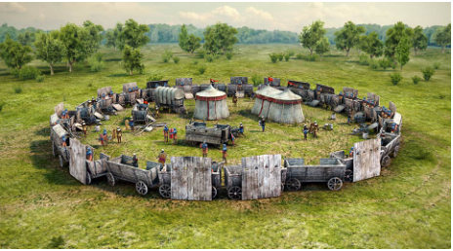

Slide 9
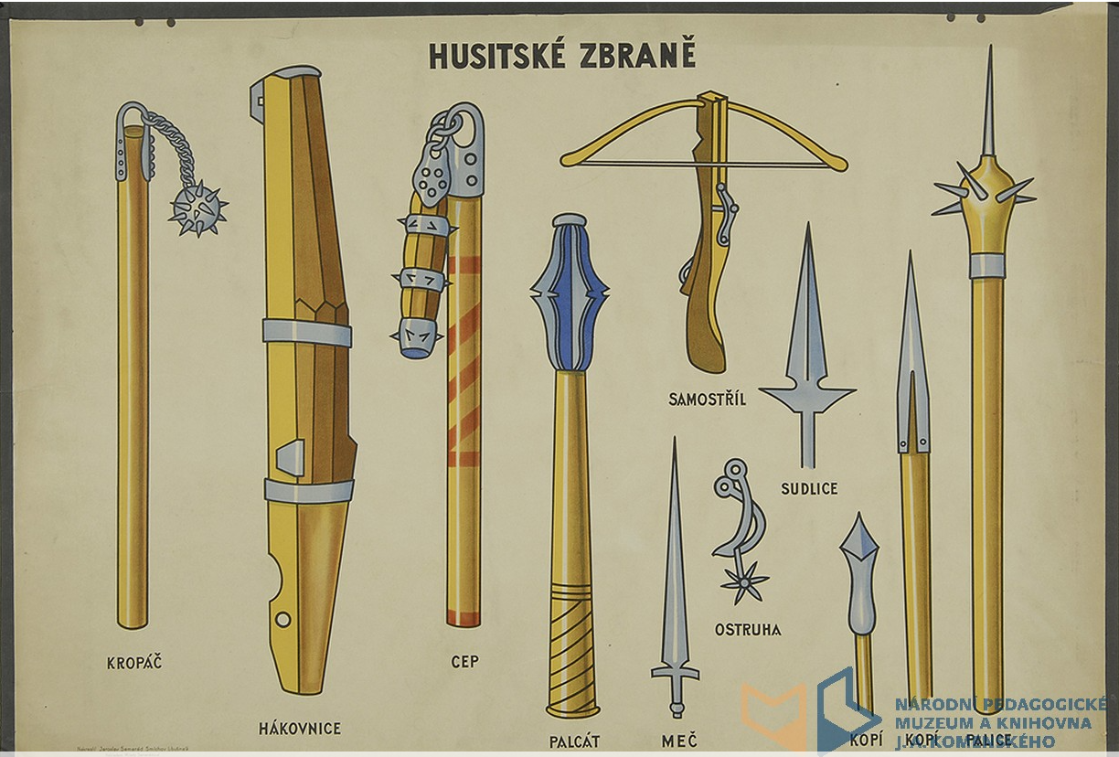

Slide 10
VÝSLEDKY ANEB
CO SE ZMĚNILO?
katolická církev zbavena majetku (ve prospěch panstva, zemanů
a měst)
vznik kališnické církve
růst českého sebevědomí
růst vzdělanosti
hospodářské důsledky
  vyčerpání, devastace, pokles mezinárodního obchodu
  požáry, neúroda, hlad, hladomor, úbytek obyvatelstva
  izolace Čech od vyspělých jižních a západních oblastí

Slide 11
umění
  svébytná kulturní epocha
  ústřední místo získává Bible a její výklady
  důležitost zpěvu a písně
  literatura – hlavně funkční zaměření
    Husitská kronika, Jistebnický kancionál
  stagnace výtvarného umění
  agitace

Slide 12
ČECHY
V DOBĚ POHUSITSKÉ
po husitských válkách a smrti krále Zikmunda neklid – boj o moc (katolíci vs. kališníci)
spojení zemí Koruny české uvolněno – o veřejných záležitostech rozhoduje sněm
zklamání po bitvě u Lipan + odpor k poměrů doby = základ učení Petra Chelčického
  filozof, kritik společnosti
  odmítá rozdělení společnosti
  neodporovat zlu zlem
  jeho učení základem jednoty bratrské
českým králem Albrecht II. Habsburský – nepřijat všemi – umírá – Ladislav, zvaný Pohrobek
1440 mírný list – dohoda katolíků a kališníků o míru a pořádku v zemi
1452 správcem země se stává Jiří z Poděbrad

Slide 13
DRUHÝ ŽIVOT
posílení národního sebevědomí
inspirace
  básníci: J. Vrchlický, J. V. Sládek
  prozaici: A. Jirásek
  hudební skladatelé: B. Smetana, A. Dvořák
  malíři: M. Aleš
  sochaři: J. V. Myslbek
F. Palacký – poprvé vyzvedl období husitství
T. G. Masaryk – Česká otázka
po r. 1948 – černobílý, prvoplánový pohled – celonárodní demokratické hnutí
Jiráskovská akce
filmová tvorba
současní badatelé: P. Čornej, F. Šmahel

Slide 14
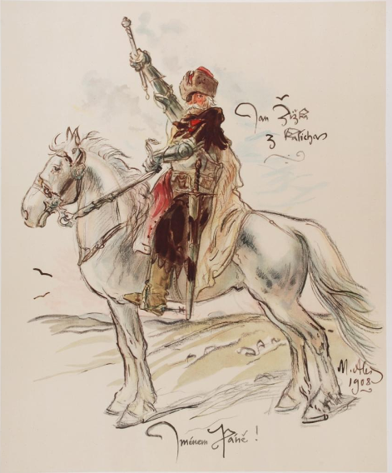

Slide 15
